Slide 1

BÀI 5:
ĐƯỜNG TRUNG TRỰC CỦA MỘT ĐOẠN THẲNG
(Tiết 1)

Slide 2

QUA BÀI HỌC NÀY CÁC EM SẼ
- Nhận biết được đường trung trực của một đoạn thẳng.
- Vẽ được đường trung trực của một đoạn thẳng bằng dụng cụ học tập.
- Nhận biết được tính chất cơ bản của đường trung trực.

Slide 3
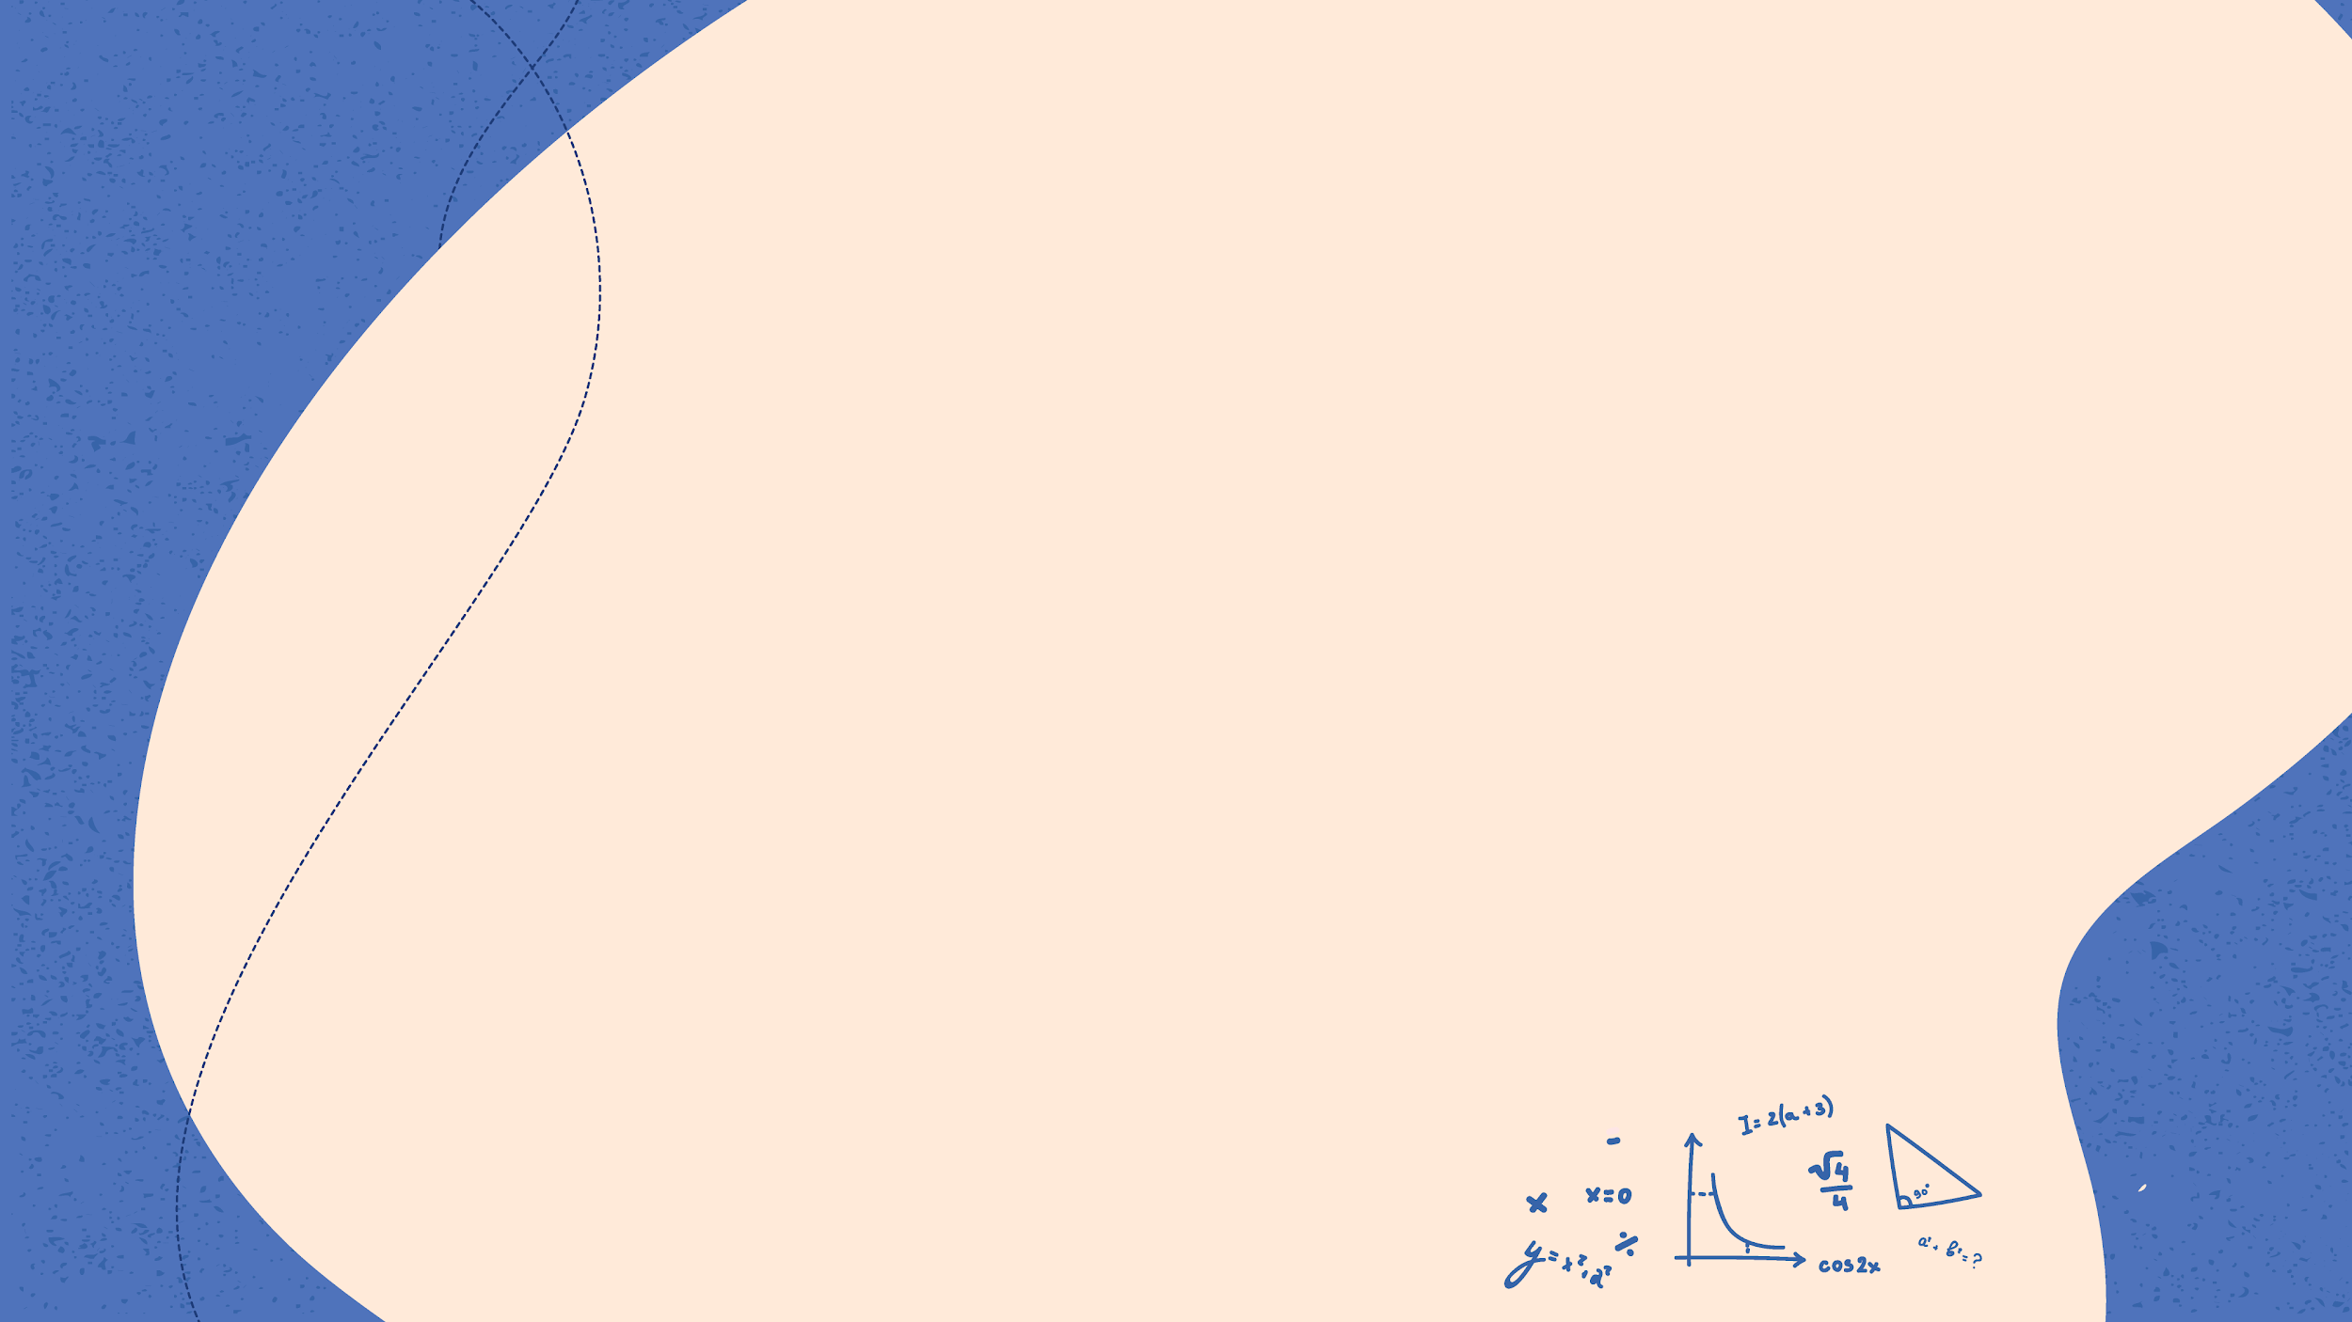
A. HOẠT ĐỘNG KHỞI ĐỘNG

Slide 4

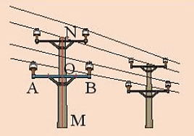
Cột điện MN vuông góc với thanh xà AB tại điểm nào của đoạn thẳng AB?
Trung điểm của đoạn thẳng AB

Slide 5
B. HOẠT ĐỘNG
HÌNH THÀNH KIẾN THỨC

Slide 6
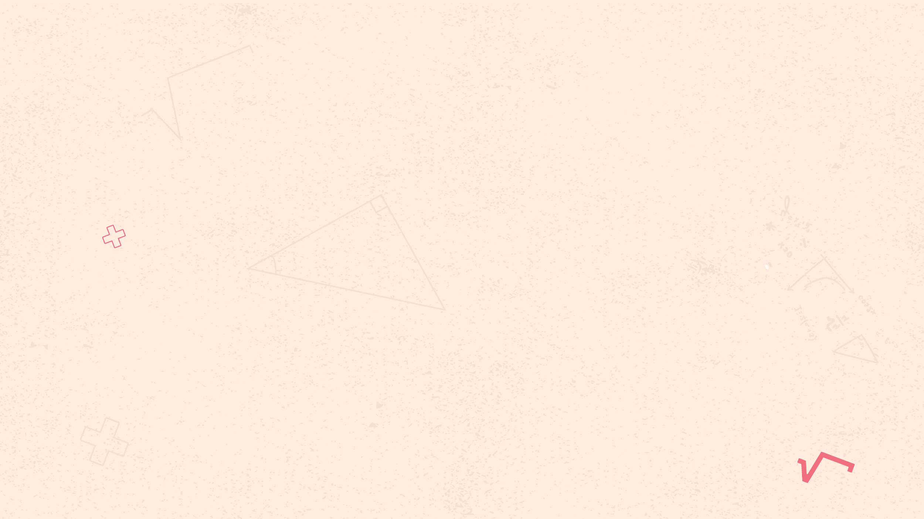
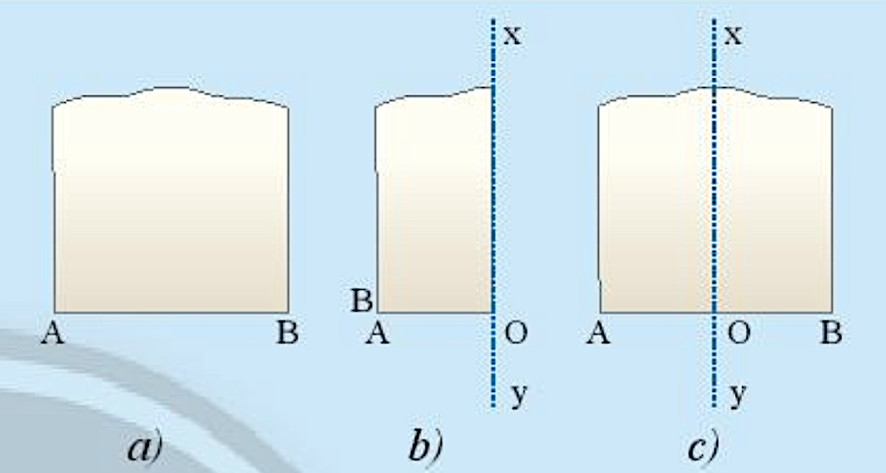
1. Đường trung trực của một đoạn thẳng
Lấy một mảnh giấy như trong hình 1a, gọi một mép cắt là đoạn thẳng AB. Sau đó gấp mảnh giấy sao cho điểm A trùng với điểm B (Hình 1b)
Theo em nếp gấp xy có vuông góc với đoạn AB tại trung điểm hay không? Tại sao?

Slide 7

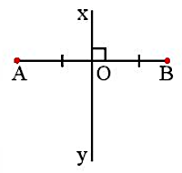
Đường thẳng vuông góc với một đoạn thẳng tại trung điểm của nó được gọi là đường trung trực của đoạn thẳng.
VD: đường thẳng xy là đường trung trực của đoạn thẳng AB vì xy vuông góc với AB tại trung điểm O của AB.

Slide 8
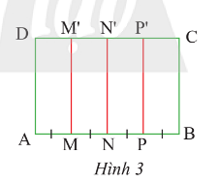
THỰC HÀNH 1
Giải:
Đường trung trực của AB là NN’
Đường trung trực của AN là MM’
Đường trung trực của NB là PP’
Tìm đường trung trực của các đoạn thẳng AB, AN, NB.

Slide 9
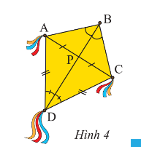
THẢO LUẬN NHÓM
Giải:
BD là đường trung trực của AC vì
và AP = PC
Trong hình 4, hãy cho biết BD có là đường trung trực của đoạn thẳng AC hay không? Tại sao?
VẬN DỤNG 1

Slide 10
C. HOẠT ĐỘNG THỰC HÀNH

Slide 11
Cho hình vẽ, đường thẳng m là đường trung trực của những đoạn thẳng nào?
Giải:
Đường thẳng m là đường trung trực của đoạn thẳng AB, CD vì đường thẳng m vuông góc với các đoạn thẳng này tại trung điểm của chúng

Slide 12
C. HOẠT ĐỘNG VẬN DỤNG

Slide 13
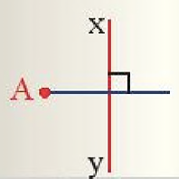
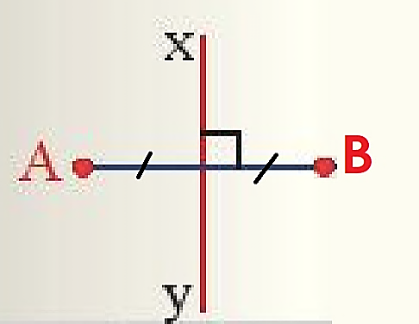
Bài tập 1/sgk trang 70
Hình 10 minh hoạ một tờ giấy có hình vẽ đường trung trực xy của đoạn thẳng AB mà hình ảnh điểm B bị nhoè mất. Hãy nêu cách xác định điểm B.
Giải:
Vì xy là đường trung trực của đoạn thẳng AB nên và xy đi qua trung điểm của AB. Vậy vẽ điểm B sao cho xy đi qua trung điểm của AB.

Slide 14



TRẮC NGHIỆM CỦNG CỐ

Slide 15



Câu 1. Đường trung trực của một đoạn thẳng là đường thẳng
A. vuông góc với đoạn thẳng đó tại trung điểm của nó
B. đi qua trung điểm của đoạn thẳng đó
C. vuông góc với đoạn thẳng đó tại một điểm bất kì
D. song song với đoạn thẳng đó
Đầu dòng viết hoa
NEXT

Slide 16
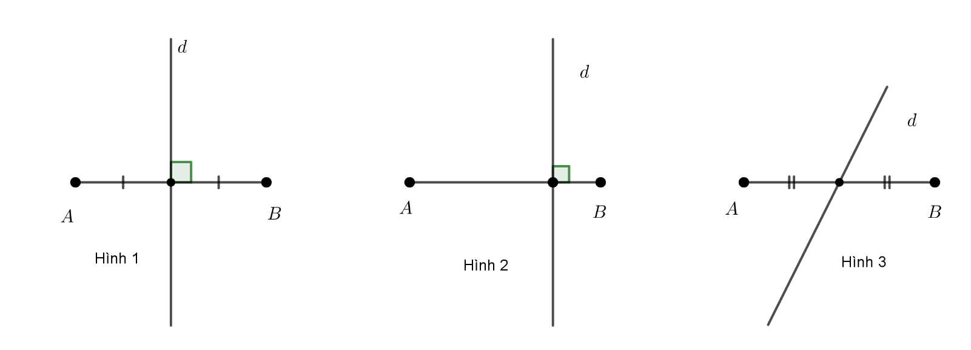

Hình vẽ nào dưới đây biểu diễn đường trung trực của một đoạn thẳng
Hình 1
Hình 2
Hình 3
NEXT
Bổ xung thêm câu hỏi số mấy:

Slide 17
Cho d là đường trung trực của đoạn thẳng AB. Khẳng định nào sau đây là đúng?
A. d // AB
B. AB là đường trung trực của d
C. AB vuông góc với d tại trung điểm của d
D. d vuông góc với AB tại trung điểm của AB
Bổ xung thêm câu hỏi số mấy:
NEXT

Slide 18
GIAO VIỆC VỀ NHÀ
+ Học thuộc khái niệm đường trung trực của đoạn thẳng
+ Xem lại các bài tập đã làm
+ Đọc trước phần 2. Tính chất đường trung trực

Slide 19
CẢM ƠN CÁC EM ĐÃ CHÚ Ý LẮNG NGHE !!!

Slide 20
BÀI 5:
ĐƯỜNG TRUNG TRỰC CỦA MỘT ĐOẠN THẲNG
(Tiết 2)

Slide 21
QUA BÀI HỌC NÀY CÁC EM SẼ
- Nhận biết được đường trung trực của một đoạn thẳng.
- Vẽ được đường trung trực của một đoạn thẳng bằng dụng cụ học tập.
- Nhận biết được tính chất cơ bản của đường trung trực.

Slide 22
A. HOẠT ĐỘNG KHỞI ĐỘNG

Slide 23
B. HOẠT ĐỘNG
HÌNH THÀNH KIẾN THỨC

Slide 24
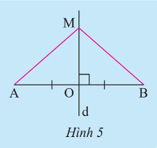
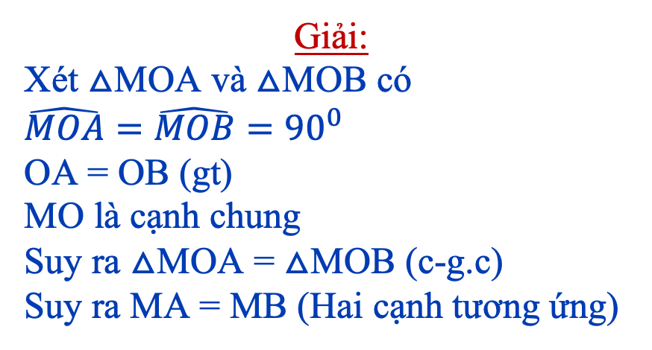
2. Tính chất của đường trung trực
Cho đoạn thẳng AB có O là trung điểm và d là đường trung trực. Lấy điểm M tuỳ ý thuộc d. Chứng minh rằng hai tam giác MOA và MOB bằng nhau, từ đó suy ra MA=MB.
Giải:
Xét △MOA và △MOB có
$$\hat{MOA}=\hat{MOB}={90}^{0}$$
OA = OB (gt)
MO là cạnh chung
Suy ra △MOA = △MOB (c-g.c)
Suy ra MA = MB (Hai cạnh tương ứng)

Slide 25
ĐL1: Điểm nằm trên trung trực của một đoạn thẳng thì cách đều hai đầu mút của đoạn thẳng đó
ĐL2: Điểm cách đều hai đầu mút của một đoạn thẳng thì nằm trên đường trung trực của đoạn thẳng đó

Slide 26
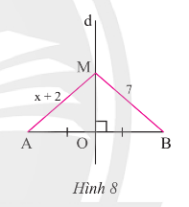
THỰC HÀNH 2
Giải:
Vì điểm M thuộc đường trung trực của đoạn thẳng AB nên
MA = MB
x + 2 = 7
x = 7 – 2
x = 5
THẢO LUẬN NHÓM
Trong hình 8, cho biết d là đường trung trực của đoạn thẳng AB, điểm M thuộc đường thẳng d, MA = x + 2 và MB = 7. Tính x.

Slide 27
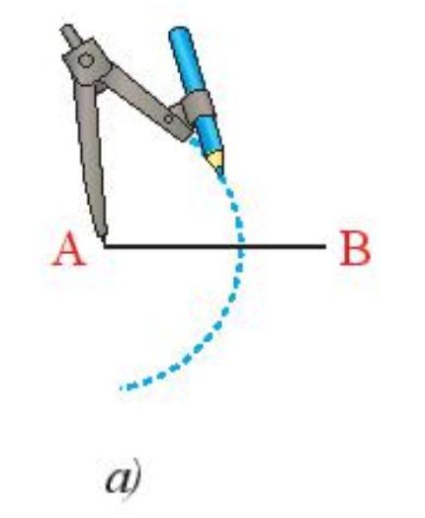
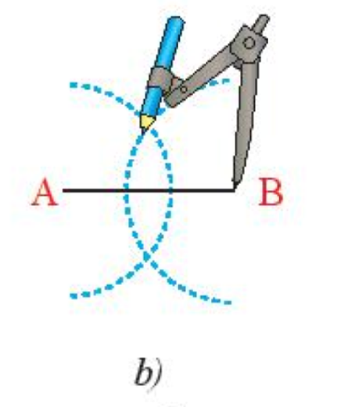
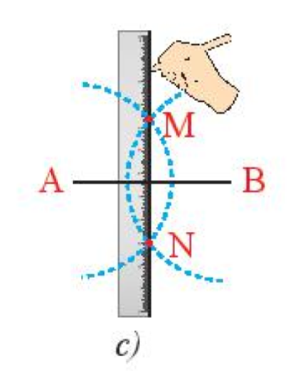
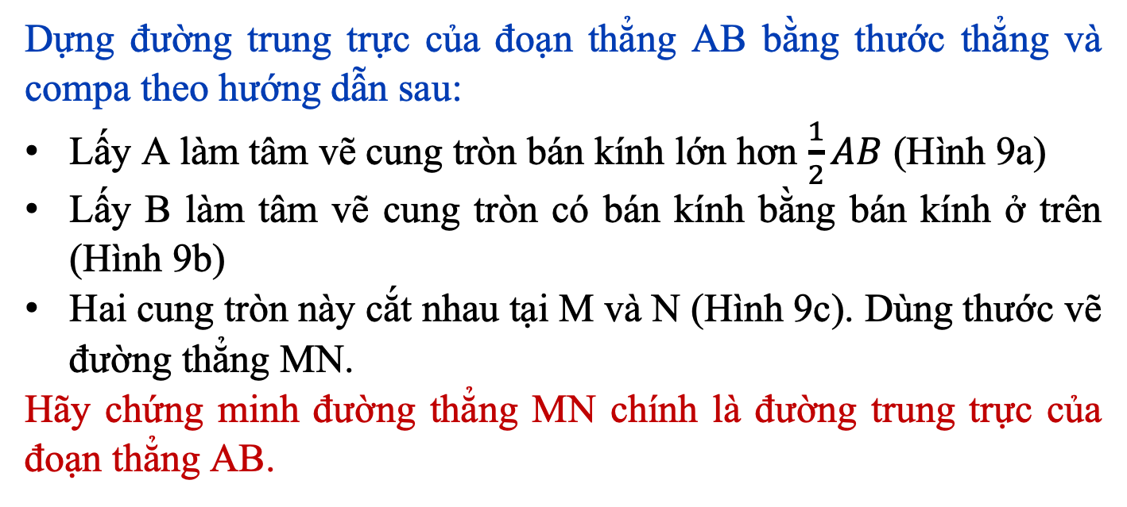
Dựng đường trung trực của đoạn thẳng AB bằng thước thẳng và compa theo hướng dẫn sau:
Lấy A làm tâm vẽ cung tròn bán kính lớn hơn $\frac{1}{2}AB$ (Hình 9a)
Lấy B làm tâm vẽ cung tròn có bán kính bằng bán kính ở trên (Hình 9b)
Hai cung tròn này cắt nhau tại M và N (Hình 9c). Dùng thước vẽ đường thẳng MN.
Hãy chứng minh đường thẳng MN chính là đường trung trực của đoạn thẳng AB.
VẬN DỤNG 2

Slide 28
C. HOẠT ĐỘNG THỰC HÀNH

Slide 29
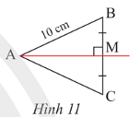
Quan sát hình 11, cho biết M là trung điểm của BC, AM vuông góc với BC và AB = 10cm. Tính AC.
Giải:
Ta có
+ M là trung điểm của BC
+ AM vuông góc với BC
Suy ra AM là đường trung trực của đoạn BC.
Suy ra AB = AC (theo định lí 1)
Vậy AC = 10cm.

Slide 30
C. HOẠT ĐỘNG VẬN DỤNG

Slide 31
Cho hai điểm M và N nằm trên đường trung trực d của đoạn thẳng EF. Chứng minh rằng
Giải:
Vì M và N nằm trên đường trung trực của EF
Suy ra ME = MF, NE = NF
Xét và có
ME = MF (cmt)
NE = NF (cmt)
MN là cạnh chung
Suy ra (c – c – c)

Slide 32
TRẮC NGHIỆM CỦNG CỐ

Slide 33
Câu 1. Cho a là đường trung trực của đoạn thẳng MN. D là điểm nằm trên a. Khẳng định nào sau đây là đúng ?
A. DM = DN
B. DM > DN
C. D là trung điểm của đoạn thẳng MN
D. DM < DN
NEXT

Slide 34
Câu 2. Cho điểm C thuộc đường trung trực của đoạn thẳng AB. Biết CA = 12cm. Độ dài đoạn thẳng CB là
A. 24cm
B. 12cm
C. 36cm
D. không tính được CB
NEXT

Slide 35
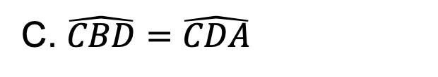
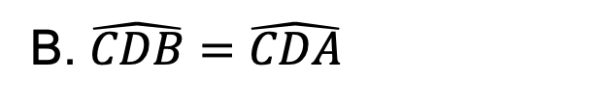
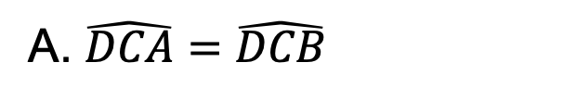

Câu 3: Hãy chọn phương án sai.
Cho C và D thuộc đường trung trực của đoạn thẳng AB.
Khi đó ta có
A. $\hat{DCA}=\hat{DCB}$
B. $\hat{CDB}=\hat{CDA}$
D. $\hat{CBD}=\hat{CAD}$
C. $\hat{CBD}=\hat{CDA}$
NEXT

Slide 36
GIAO VIỆC VỀ NHÀ
+ Học thuộc định lí 1 và định lí 2
+ Xem lại các bài tập đã làm
+ Làm bài tập 3,4,6 sgk
+ Xem trước bài mới

Slide 37
CẢM ƠN CÁC EM ĐÃ CHÚ Ý LẮNG NGHE !!!

